Slide 1
المصارف وعملية خلق الودائع أو خلق النقود ادارة المصارف / الكورس الأول قسم ادارة الأعمال/ المرحلة الرابعة
م.م. فاطمة فيصل كاظم الخالدي
جامعة بغداد/ كلية الإدارة والاقتصاد

Slide 2
يتعدى العمل المصرفي كونه مستودعا للاموال كما يشير البعض او الذي يتولى النقل الفيزيائي او الطبيعي لهذه الاموال بين المدخرين والمستثمرين بل يصبح مزيدا وخالقا لها.اذ ان الاموال التي تخرج منه ( اولنقل ينتجها ) اكثر من الاموال التي تدخل اليه ( كما اسميناها كمادة اولية ). ان ذلك متأت من الخاصيتين الاولى والثانية للعمل المصرفي والتي تتعلق الاولى بعمله بالنقد أي ان المادة الاوليه لعمله وكذلك المنتج النهائي له اضافة الى معظم - ان لم تكن جميع - الخدمات التي يقدمها هي النقود والاموال باشكال مختلفة. والخاصية الثانية المتعلقة بالعمل باموال الغير والتي تسمح للمصارف بالتصرف بها مادامت مودعة لديها . وهذا ما اوجد عملية خلق النقود او خلق الودائع او اشتقاق ودائع جديدة من الودائع الاولية او الاصلية Initial Deposits

Slide 3
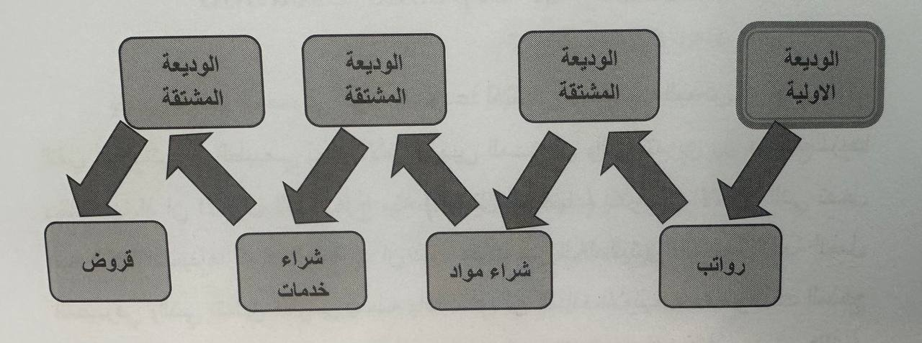
عملية خلق ودائع بدون احتياطي قانوني

Slide 4
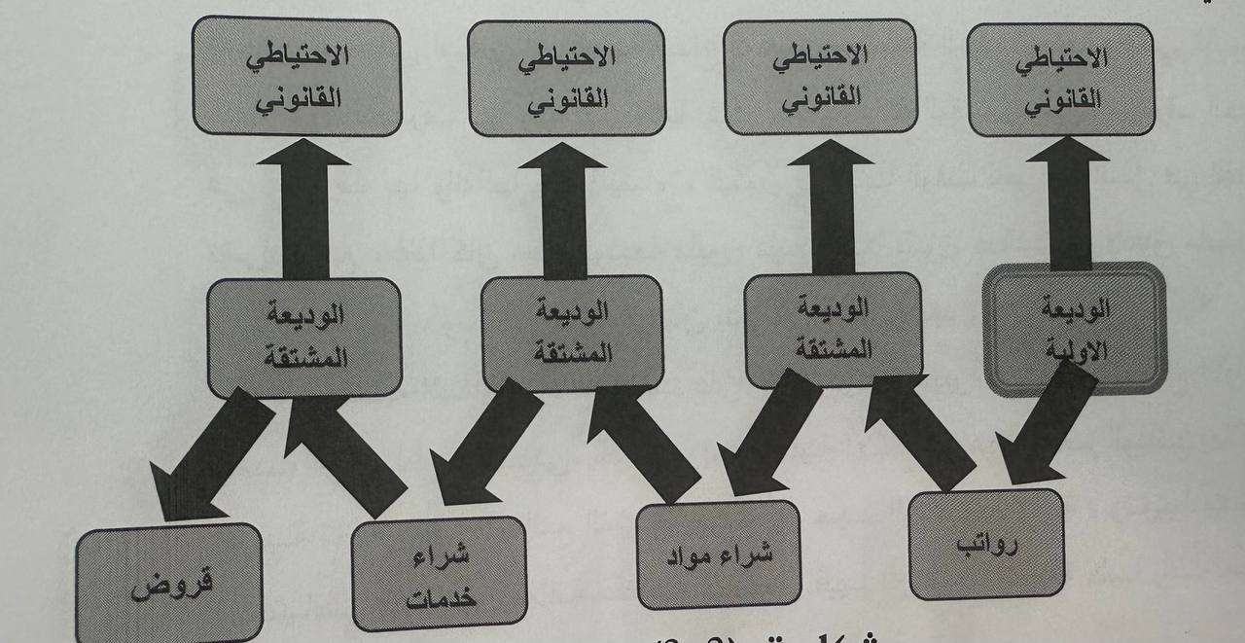
عملية خلق ودائع مع احتياطي قانوني اجمالي الودائع = الوديعة الأولية / نسبة الاحتياطي القانوني

Slide 5
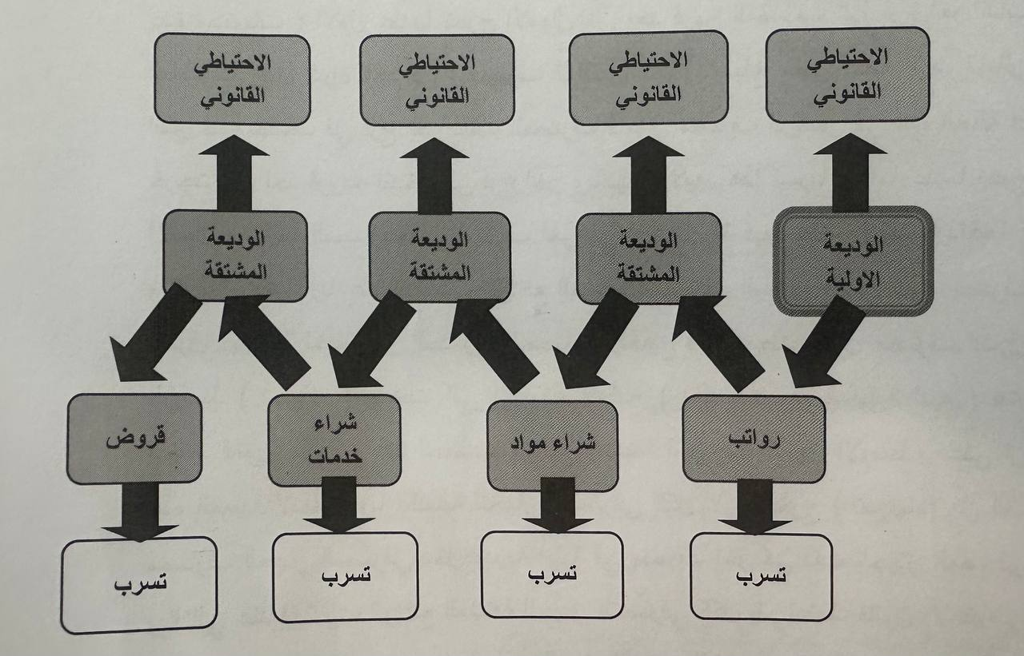
عملية خلق ودائع مع احتياطي قانوني ونسب تسرب

Slide 6
ملاحظات مهمة
ان عملية خلق النقود او اشتقاق الودائع Derivation Deposits في رأينا كما ذكرنا سابقا تبدأ عند ايداع الوديعة لدى المصرف وقبل اقراضها او صرفها من قبل المصرف، على اساس ان عملية ايداع الوديعة وخاصة الجارية منها يعطي الزبون الحق في التصرف بها وانفاقها وقتما يشاء ، وفي ذات الوقت يعطي المصرف الحق في التصرف بها وانفاقها وقتما يشاء ، فيكون في ذات الوقت للطرفين الحق في انفاق نفس المبلغ ، فاذا كان مبلغ الوديعة مليون دينار مثلا يكون هناك حق لأنفاق مليونين في ذات الوقت ، وبالتالي خلق مليونان بدلا من مليون واحد وهكذا .
﻿ان عملية اشتقاق الودائع تعتمد على عنصرين اساسيين هما حجم الودائع الاولية ونسبة الاحتياطي القانوني. حيث ترتبط عملية الاشتقاق هذه بحجم الودائع بعلاقة طردية تزداد فيها الودائع المشتقة كلما زاد حجم الودائع الاولية . وترتبط بنسبة الاحتياطي القانوني بعلاقة عكسية تنخفض فيها الودائع المشتقة كلما زادت نسبة الاجتياطي القانوني.

Slide 7
ملاحظات مهمة
﻿ان عملية الاشتقاق لا تشترط ان تخرج الاموال من المصرف على شكل قروض بل لآي سبب كان كما اشرنا فقد يكون كاجور ورواتب او شراء استثمارات او غير ذلك ولكنها تشترط اعادة ايداعها بعد خروجها من المصرف.
﻿ان عملية اشتقاق الودائع تفترض وجود مصرف واحد هو الذي يودع لديه وهو الذي يقرض. وعند وجود اكثر من مصرف فان هذا القانون يستخرج الودائع المشتقة للجهاز المصرفي ككل وليس للمصرف الواحد, أي على فرض خروج الاموال من احد المصارف على شكل قروض مثلا لتدخل كودائع في مصرف اخر .
﻿ان عملية الاشتقاق وفق ما تقدم تفترض ان جميع ما يقرض يعاد ايداعه ولا يتسرب أي مبلغ من المصرف اما عند وجود نسبة من التسرب فان حجم الودائع المشتقة سينخفض وسيتضمن القانون نسبة مايعود للمصرف من القروض الممنوحة او الاستخدامات الاخرى التي تعود اليه على شكل ودائع

Slide 8
شكراً لحسن الاصغاء

